Slide 1
Setup a GO project with submodules
Use the GO workspace feature

Slide 2
Vorbereitung

Slide 3
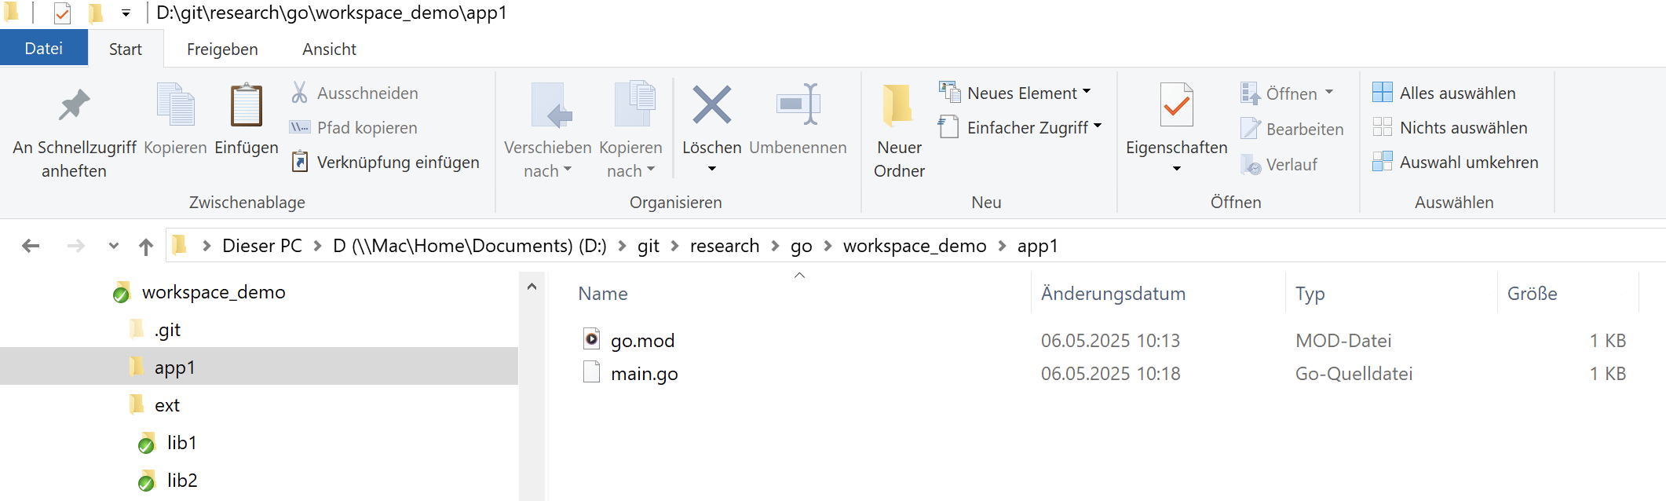
Projektstruktur mit submodulen angelegt (erstmal alles unabhängig voneinander)

Slide 4
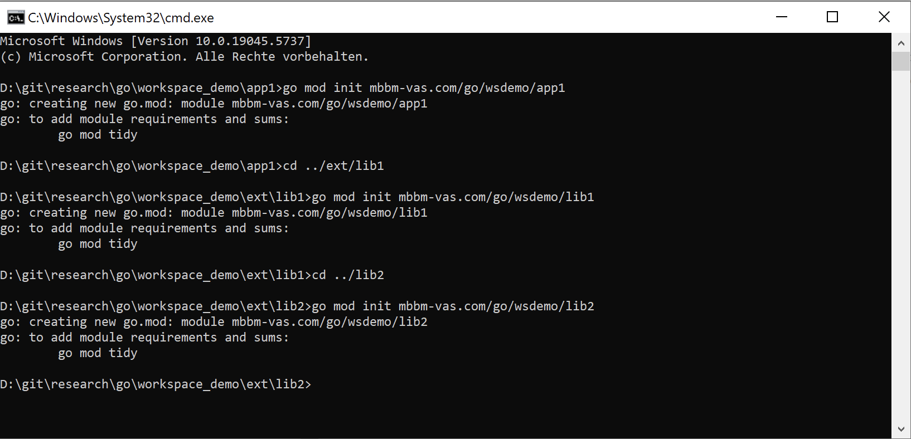
Jedes modul einzeln initialisieren

Slide 5
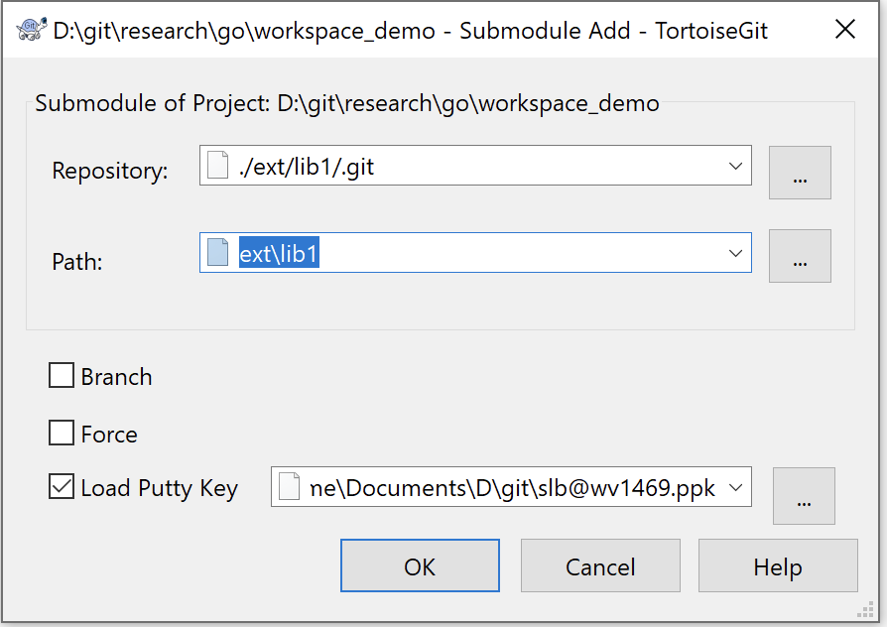
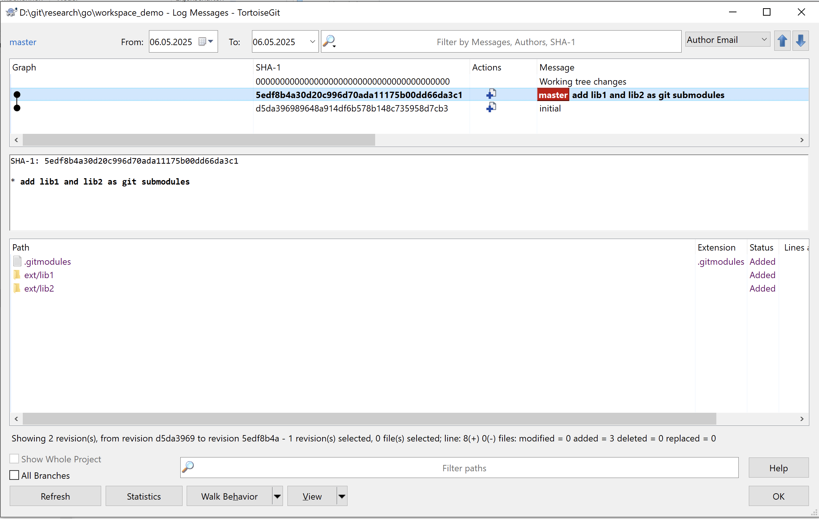

In den Unterverzeichnissen (ext/libX) und im Root Verzeichnis je ein einzelnes GIT-Repository anlegen.
Dem Root Repository die Unterverzeichnis-Repositories als Submodule zufügen.

Slide 6
Verwendung der Submodule

Slide 7
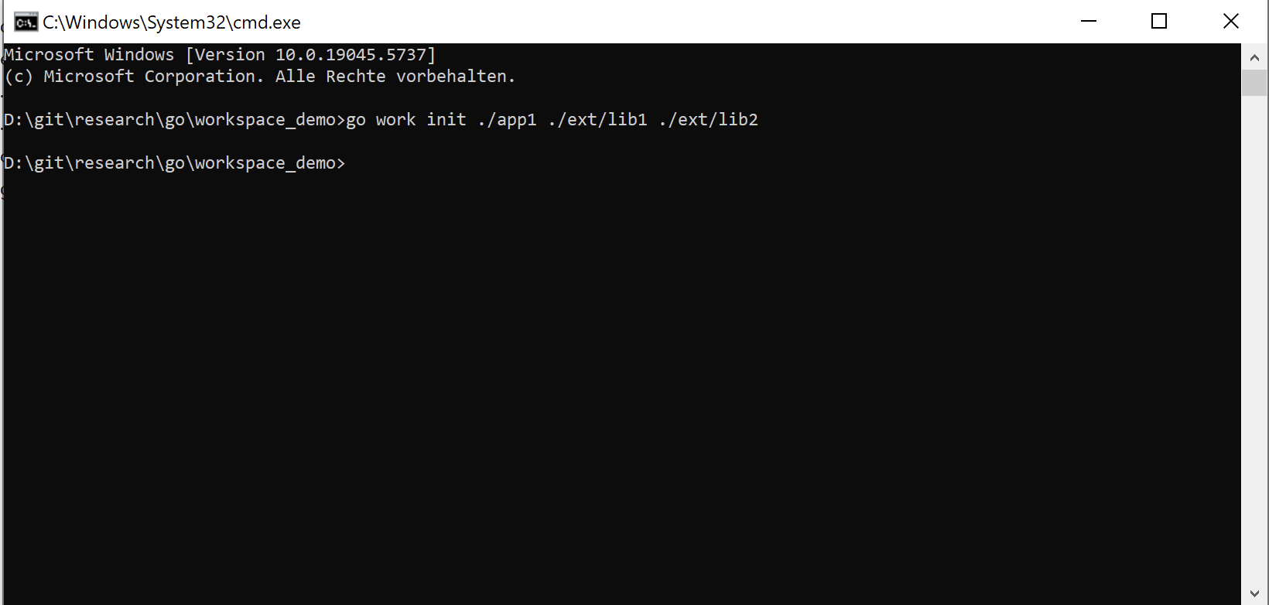
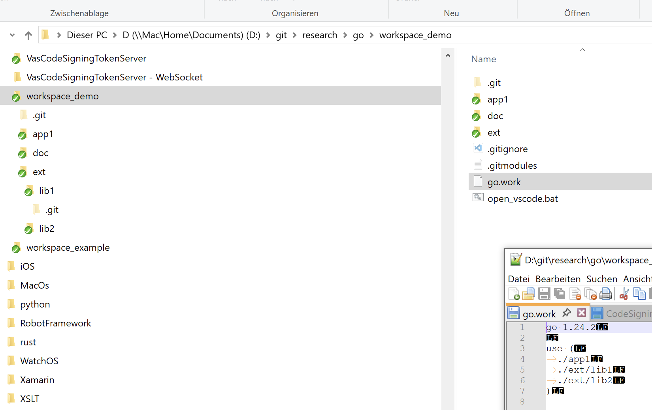
Über den workspace werden die module füreinander sichtbar
Anlegen des workspace mittels: “go work init ./app1 ./ext/lib1 ./ext/lib2” => erzeugt go.work Datei

Slide 8
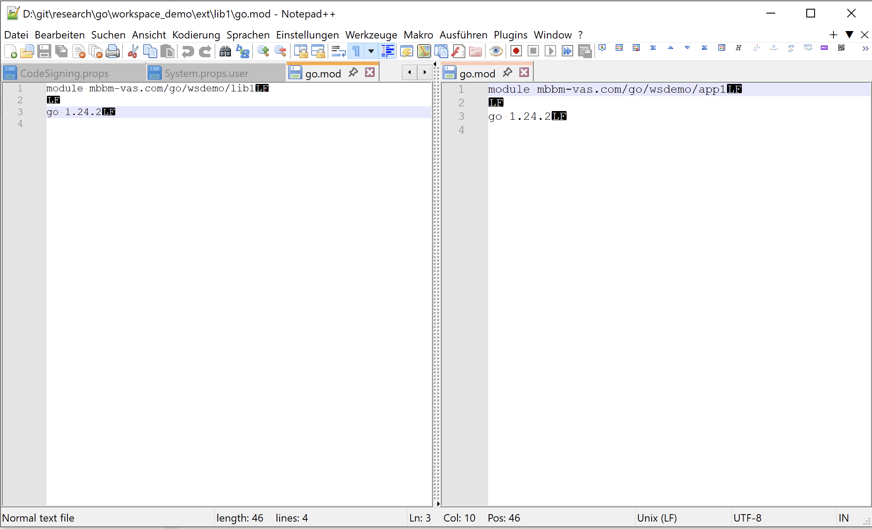
Die go.mod Dateien bleiben dabei unverändert und man muss/kann auch kein go get ausführen…

Slide 9
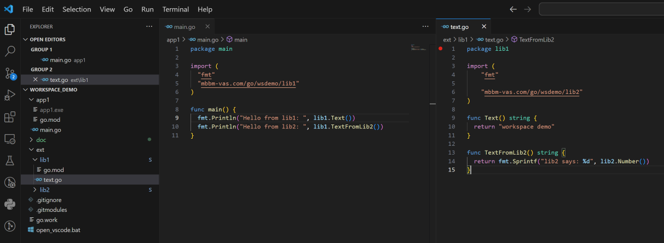
… aber über die go.work Datei sind die Module füreinander sichtbar, als wären sie im jeweiligen go.mod eingetragen

